Slide 1



PHÒNG GIÁO DỤC VÀ ĐÀO TẠO QUẬN LONG BIÊN
TRƯỜNG MẦM NON HOA SỮA
Năm học 2021 - 2022
Đề tài: Thơ: Ước mơ của bé
Lứa tuổi: 3 – 4 tuổi
LÀM QUEN VỚI TÁC PHẨM VĂN HỌC
Giáo viên: Nguyễn Lê Hảo
Nguyễn Thị Kim Dung

Slide 2


Slide 3

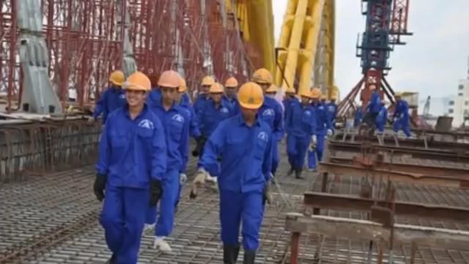

Slide 4


Slide 5
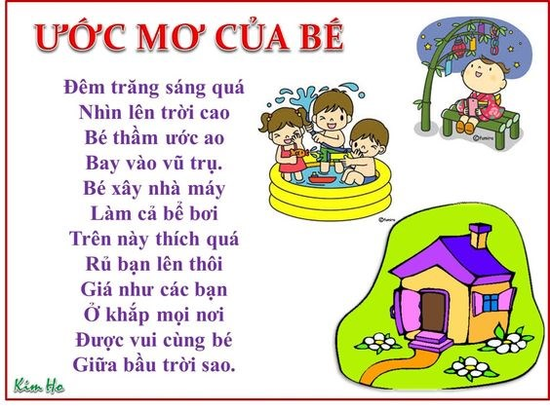

Slide 6
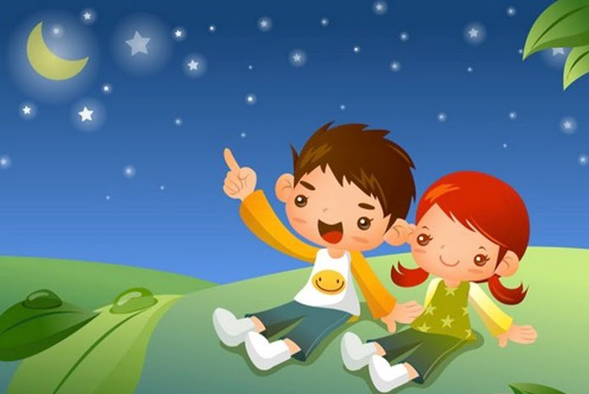

Slide 7
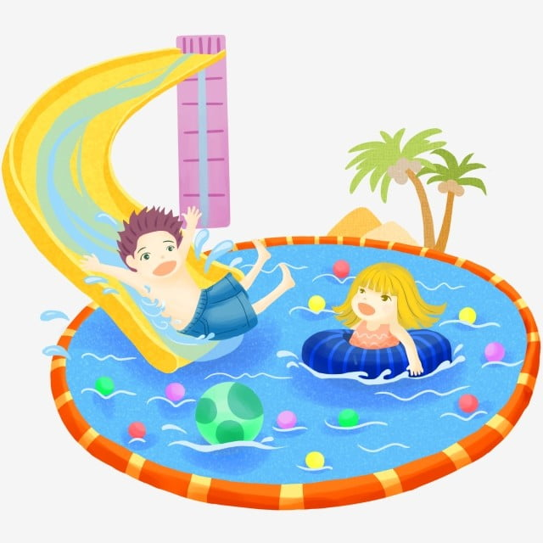

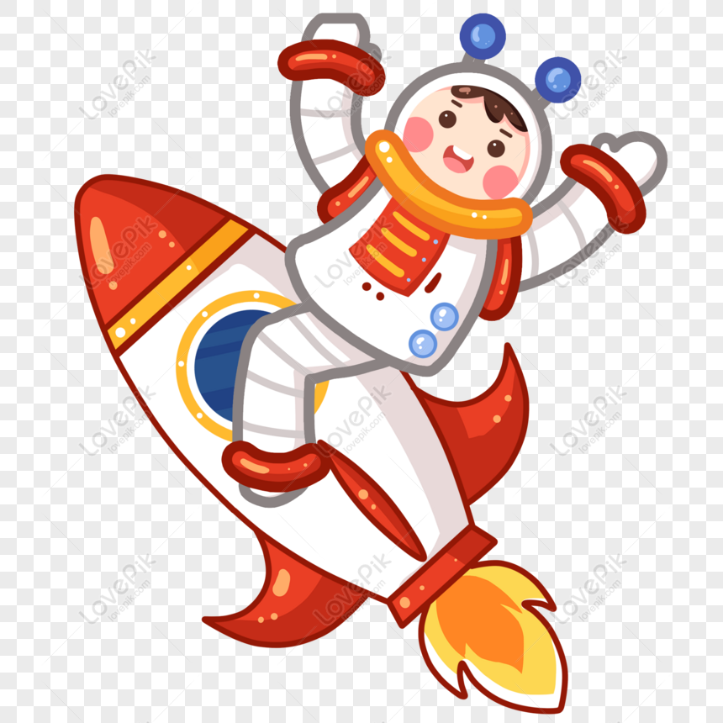


Slide 8
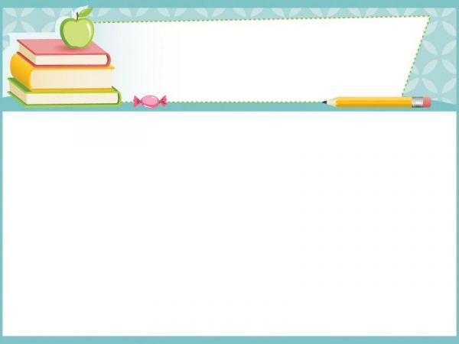
Nội dung bài thơ
Bài thơ nói về ước mơ của một bạn nhỏ vào đêm trăng sáng. Em bé nhìn lên bầu trời và ước mơ được lên vũ trụ và rủ bạn bè mình cùng lên chơi.

Slide 9
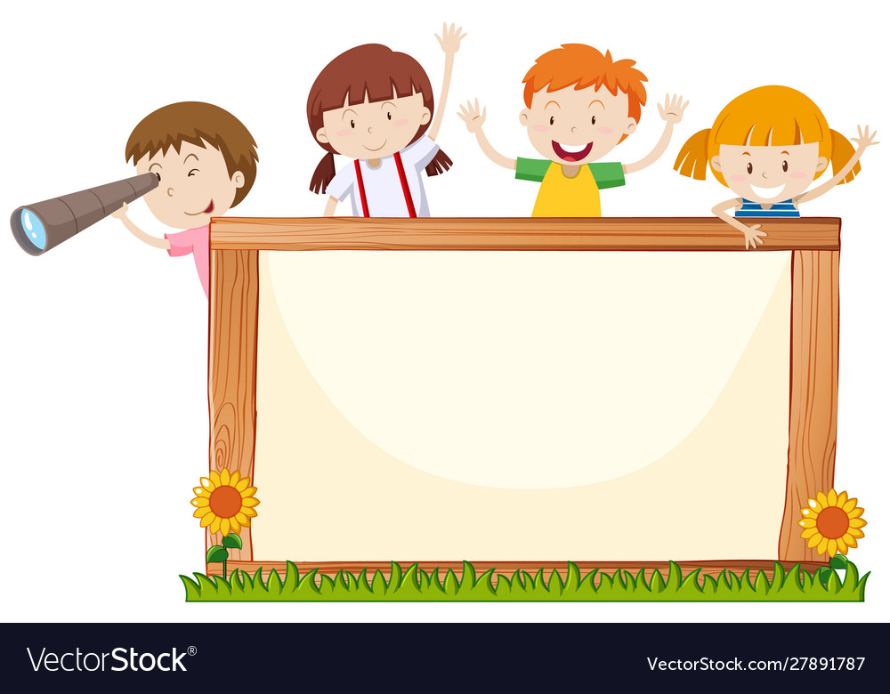
Cậu bé nói lên mơ ước của mình vào lúc nào?
Đêm trăng sáng
Ngày trời nắng
Ngày trời mưa

Slide 10

Cậu bé đã ước điều gì?
a. Bay vào vũ trụ
b. Được đi chơi
c. Được cho quà

Slide 11
Trên vũ trụ cậu bé muốn làm gì ?
a. Muốn được đi bơi
b. Bé xây nhà máy, Làm cả bể bơi
c. Bé muốn đi học

Slide 12
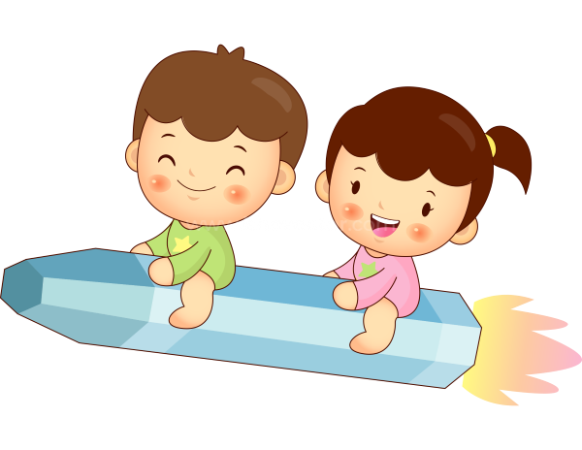
Khi được bay vào vũ trụ thì cậu bé muốn có ai bên cạnh?
a. Bạn bè
b. Đồ chơi

Slide 13
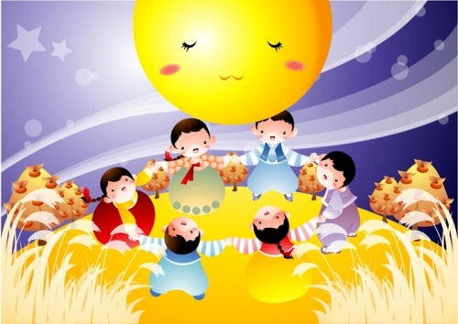
Bạn đã ước mơ điều gì cho các bạn nhỏ?
Được chơi cùng bé
Giữa bầu trời sao

Slide 14





Ước mơ của cậu bé rất là trong sáng và hồn nhiên. Sau này lớn lên các con mơ ước được làm điều gì?
- Để điều ước trở thành hiện thực các con phải làm gì?
- Các con ngoan vâng lời người lớn, chăm ngoan học giỏi.

Slide 15

Bài học đến đây là hết.
Xin chào và hẹn gặp lại các con

